Slide 2
Human Rights Day is an opportunity to reaffirm our commitment to the human dignity, equality, and rights of all people. It is a day to honor the progress made toward a more just and equitable world, while acknowledging the urgent need to continue the struggle to ensure that the rights and freedoms of the most vulnerable are upheld.
El Día de los Derechos Humanos es una oportunidad para reafirmar nuestro compromiso con la dignidad humana, la igualdad y los derechos de todas las personas. Es un día para honrar los progresos realizados hacia un mundo más justo y equitativo, al tiempo que se reconoce la urgente necesidad de continuar la lucha para garantizar que se defiendan los derechos y las libertades de los más vulnerables.
O Dia dos Direitos Humanos é uma oportunidade para reafirmar o nosso compromisso com a dignidade humana, a igualdade e os direitos de todas as pessoas. É um dia para honrar os progressos realizados em direção a um mundo mais justo e equitativo, reconhecendo ao mesmo tempo a necessidade urgente de continuar a lutar para garantir a defesa dos direitos e liberdades dos mais vulneráveis.
La Journée des droits de l'homme est l'occasion de réaffirmer notre engagement en faveur de la dignité humaine, de l'égalité et des droits de tous les êtres humains. C'est une journée pour honorer les progrès accomplis vers un monde plus juste et plus équitable, tout en reconnaissant le besoin urgent de poursuivre la lutte pour garantir le respect des droits et des libertés des plus vulnérables.

Slide 3
God of justice and mercy, all peoples have their origin in You and it is your will to gather them as one family in Yourself.
Dios de justicia y misericordia, todos los pueblos tienen su origen en ti y es tu voluntad reunirlos como una sola familia en ti.
Deus de justiça e de misericórdia, todos os povos têm a sua origem em ti e é tua vontade reuni-los como uma só família em ti.
Dieu de justice et de miséricorde, tous les peuples ont leur origine en toi et c'est ta volonté de les rassembler en une seule famille en toi.

Slide 4
Fill the hearts of all people with Your love and the desire to ensure justice for all their brothers and sisters.
Llena los corazones de todas las personas con tu amor y el deseo de garantizar la justicia para todos sus hermanos y hermanas.
Encha os corações de todas as pessoas com o seu amor e o desejo de garantir a justiça para todos os seus irmãos e Religiosas.
Remplissez le cœur de tous les hommes de votre amour et du désir d'assurer la justice pour tous leurs frères et sœurs.

Slide 5
Help us remember this day that You have created each and every person with dignity and worth.
Ayúdanos a recordar en este día que has creado a todas y cada una de las personas con dignidad y valor.
Ajude-nos a lembrar neste dia que criou cada pessoa com dignidade e valor.
Aidez-nous à nous souvenir en ce jour que vous avez créé chaque personne avec dignité et valeur.

Slide 6
We honor the courage of those who came before us, who sought to declare that regardless of any differences among peoples that we all share basic human rights.
Honramos la valentía de quienes nos precedieron, que trataron de declarar que, independientemente de las diferencias entre los pueblos, todos compartimos los derechos humanos básicos.
Honramos a coragem daqueles que vieram antes de nós, que procuraram declarar que, independentemente de quaisquer diferenças entre os povos, todos partilhamos os direitos humanos fundamentais.
Nous rendons hommage au courage de ceux qui nous ont précédés et qui ont cherché à déclarer qu'en dépit des différences entre les peuples, nous partageons tous les droits fondamentaux de l'homme.

Slide 7
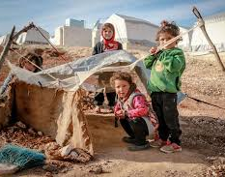
What does the Lord require of you but to do justice and to love kindness and to walk humbly with your God? Micah 6:8
¿Qué pide el Señor de ti sino que hagas justicia, ames la bondad y camines humildemente con tu Dios? Miqueas 6:8
O que é que o Senhor exige de si, senão que pratique a justiça, ame a bondade e ande humildemente com o seu Deus? Miquéias 6:8
Que vous demande le Seigneur, sinon de pratiquer la justice, d'aimer la bonté et de marcher humblement avec votre Dieu ? Michée 6:8

Slide 8
For those who have been displaced from their home, we ask for provision of food, medicine and a safe place of refuge.
Para aquellos que han sido desplazados de su hogar, pedimos que se les proporcionen alimentos, medicinas y un lugar seguro donde refugiarse.
Para os que foram deslocados das suas casas, pedimos que lhes sejam fornecidos alimentos, medicamentos e um local de refúgio seguro.
Pour ceux qui ont été déplacés de leur maison, nous demandons de la nourriture, des médicaments et un lieu de refuge sûr.

Slide 9
For those who have been unjustly detained or imprisoned, we ask for their immediate and unconditional release.
Por los que han sido injustamente detenidos o encarcelados, pedimos su liberación inmediata e incondicional.
Para aqueles que foram injustamente detidos ou presos, pedimos a sua libertação imediata e incondicional.
Pour ceux qui ont été injustement détenus ou emprisonnés, nous demandons leur libération immédiate et inconditionnelle.

Slide 10
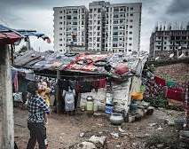
Speak out for those who cannot speak, for the rights of all the destitute. Speak out; judge righteously. Defend the rights of the poor and needy. Prov 31:8-9
Hable por los que no pueden hablar, por los derechos de todos los indigentes. Hable claro; juzgue con justicia. Defienda los derechos de los pobres y necesitados.
Prov 31:8-9
Fale por aqueles que não podem falar, pelos direitos de todos os indigentes. Fale, julgue com justiça. Defenda os direitos dos pobres e dos necessitados.
Prov 31:8-9
Parlez au nom de ceux qui ne peuvent pas s'exprimer, au nom des droits de tous les démunis. Exprimez-vous, jugez avec justesse. Défendez les droits des pauvres et des nécessiteux.
Prov 31:8-9

Slide 11
For those experiencing violence, harassment or worse, we ask for your divine protection today.
Para quienes sufren violencia, acoso o algo peor, pedimos hoy su protección divina.
Para aqueles que sofrem violência, assédio ou algo pior, pedimos a sua proteção divina hoje.
Pour ceux qui subissent la violence, le harcèlement ou pire, nous demandons votre protection divine aujourd'hui.

Slide 12
For those living in fear, we ask for an outpouring of peace – peace that is beyond our understanding.
Para los que viven con miedo, pedimos una efusión de paz - una paz que está más allá de nuestra comprensión.
Para os que vivem no medo, pedimos uma efusão de paz - uma paz que ultrapassa a nossa compreensão.
Pour ceux qui vivent dans la peur, nous demandons une effusion de paix - une paix qui dépasse notre entendement.

Slide 13
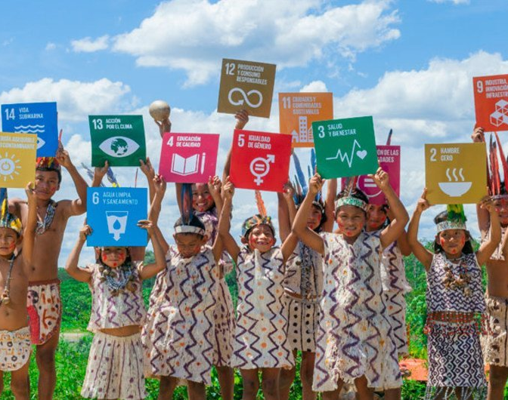
For you were called to freedom, brothers and sisters; only do not use your freedom as an opportunity for self-indulgence, but through love become slaves to one another. For the whole law is summed up in a single commandment, ‘You shall love your neighbour as yourself.’ Gal 5:13-14
Porque habéis sido llamados a la libertad, hermanos y Religiosas; sólo que no utilicéis vuestra libertad como una oportunidad para la autoindulgencia, sino que por amor os hagáis esclavos los unos de los otros. Porque toda la ley se resume en un solo mandamiento: 'Amarás a tu prójimo como a ti mismo'.
Gal 5:13-14
Pois vós, irmãos, fostes chamados à liberdade; mas não useis a vossa liberdade como uma oportunidade para o comodismo, mas tornai-vos escravos uns dos outros através do amor. Porque toda a lei se resume num só mandamento: “Amarás o teu próximo como a ti mesmo”.
Gal 5,13-14
Frères et sœurs, vous avez été appelés à la liberté ; mais ne profitez pas de votre liberté pour vous complaire dans l'égoïsme, et devenez, par l'amour, esclaves les uns des autres. Car toute la loi se résume en un seul commandement : « Tu aimeras ton prochain comme toi-même ».
Gal 5:13-14

Slide 14
For those defending the rights of others, we thank You for their courage and expertise. Strengthen them to keep carrying out this vital work for justice.
Por los que defienden los derechos de los demás, te damos las gracias por su valentía y pericia. Fortalézcales para que sigan llevando a cabo esta labor vital en favor de la justicia.
Para os que defendem os direitos dos outros, agradecemos-lhe a sua coragem e competência. Fortaleça-os para que continuem a levar a cabo este trabalho vital para a justiça.
Pour ceux qui défendent les droits d'autrui, nous vous remercions pour leur courage et leur compétence. Fortifiez-les pour qu'ils continuent à accomplir ce travail vital pour la justice.

Slide 15
For every person who is experiencing injustice because of their religion or belief, we ask that You meet all their needs today. Help us to keep standing with them all, until everyone is truly free to believe.
Por cada persona que sufre injusticias a causa de su religión o sus creencias, te pedimos que satisfagas hoy todas sus necesidades. Ayúdanos a seguir junto a todos ellos, hasta que todos sean verdaderamente libres para creer.
Por todas as pessoas que estão a ser vítimas de injustiça devido à sua religião ou crença, pedimos-lhe que satisfaça todas as suas necessidades hoje. Ajude-nos a continuar a estar ao lado de todos eles, até que todos sejam verdadeiramente livres de acreditar.
Pour chaque personne qui subit une injustice en raison de sa religion ou de ses convictions, nous vous demandons de répondre à tous ses besoins aujourd'hui. Aidez-nous à rester à leurs côtés jusqu'à ce que chacun soit vraiment libre de croire.

Slide 16
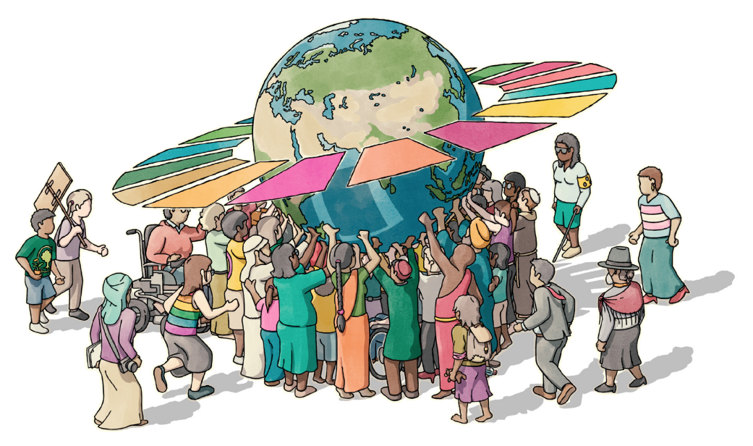
In all that we do, help us treat one another with the respect and honor due to each person.
En todo lo que hagamos, ayúdanos a tratarnos unos a otros con el respeto y el honor debidos a cada persona.
Em tudo o que fizermos, ajude-nos a tratarmo-nos uns aos outros com o respeito e a honra devidos a cada pessoa.
Dans tout ce que nous faisons, aide-nous à nous traiter les uns les autres avec le respect et l'honneur qui sont dus à chaque personne.

Slide 17
By sharing the good things of the earth, may we secure justice and equality for every human being, an end to all division, and a human society built on love and peace.
Que al compartir los bienes de la tierra, consigamos la justicia y la igualdad para todos los seres humanos, el fin de toda división y una sociedad humana construida sobre el amor y la paz.
Partilhando os bens da terra, possamos assegurar a justiça e a igualdade para todos os seres humanos, o fim de todas as divisões e uma sociedade humana construída sobre o amor e a paz.
En partageant les biens de la terre, nous pouvons assurer la justice et l'égalité pour chaque être humain, mettre fin à toutes les divisions et construire une société humaine fondée sur l'amour et la paix.

Slide 18
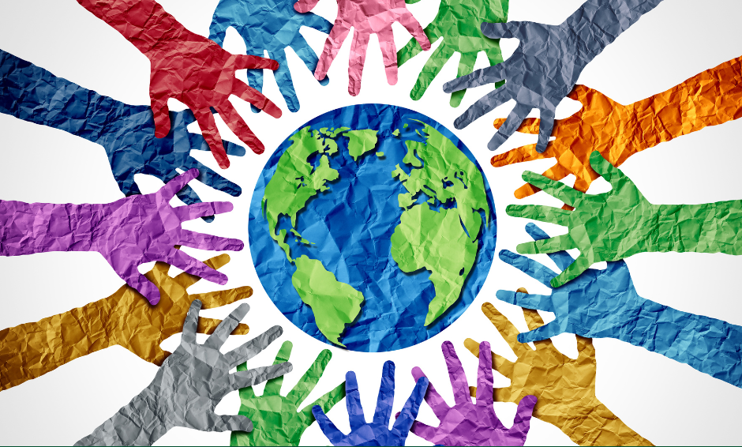
Praise to You, faithful God of life and freedom. We celebrate Your deep desire for equality and dignity amid diversity.
Guide us to hear the cries of those made poor and cries of Earth.
Alabado seas, Dios fiel de la vida y la libertad. Celebramos tu profundo deseo de igualdad y dignidad en medio de la diversidad.
Guíanos para que escuchemos los gritos de los empobrecidos y los clamores de la Tierra.
Louvado sejais, fiel Deus da vida e da liberdade. Celebramos o seu profundo desejo de igualdade e dignidade no meio da diversidade.
Guia-nos para ouvirmos os gritos dos pobres e os gritos da Terra.
Louange à toi, Dieu fidèle de la vie et de la liberté. Nous célébrons ton désir profond d'égalité et de dignité dans la diversité.
Guide-nous pour entendre les cris des pauvres et les cris de la Terre.

Slide 19
Send us Your energizing Spirit to speak truth and be light in darkness.
With trust and hope, we pray in the name of Jesus who stood with those oppressed, bringing Good News in his time, for all ages. Amen.
Envíanos tu Espíritu vigorizante para decir la verdad y ser luz en la oscuridad.
Con confianza y esperanza, te lo pedimos en el nombre de Jesús, que estuvo con los oprimidos, trayendo la Buena Nueva en su tiempo, para todas las edades. Amén.
Envie-nos o seu Espírito energizante para falarmos a verdade e sermos luz nas trevas.
Com confiança e esperança, rezamos em nome de Jesus que esteve ao lado dos oprimidos, trazendo Boas Novas no seu tempo, para todas as idades. Amém.
Envoyez-nous votre Esprit énergisant pour dire la vérité et être la lumière dans les ténèbres.
Avec confiance et espoir, nous prions au nom de Jésus qui s'est tenu aux côtés des opprimés, apportant la Bonne Nouvelle en son temps, pour tous les âges. Amen.

Slide 20
Gal 5:13-14

